Slide 1
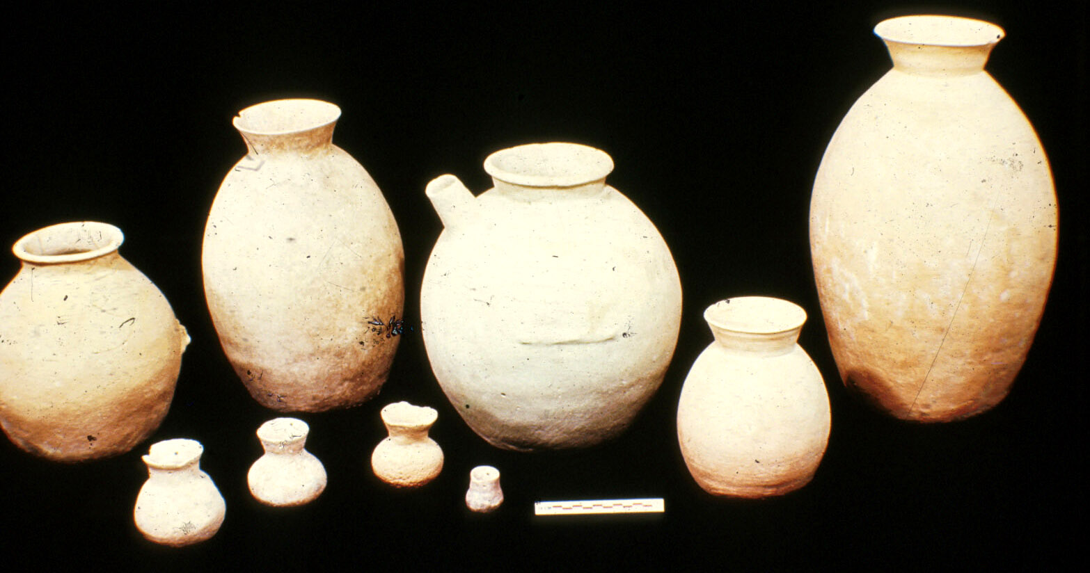
Горшки и Народы: о чем может рассказать глина

Slide 2
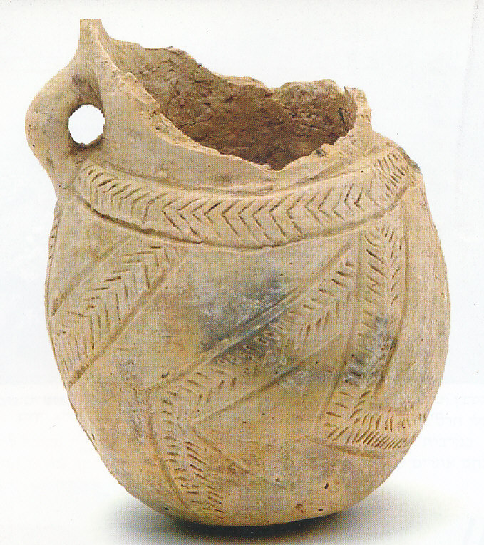

Slide 3
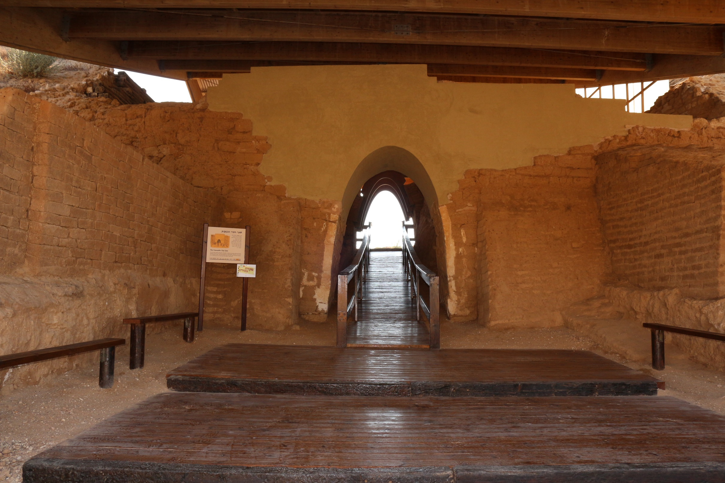
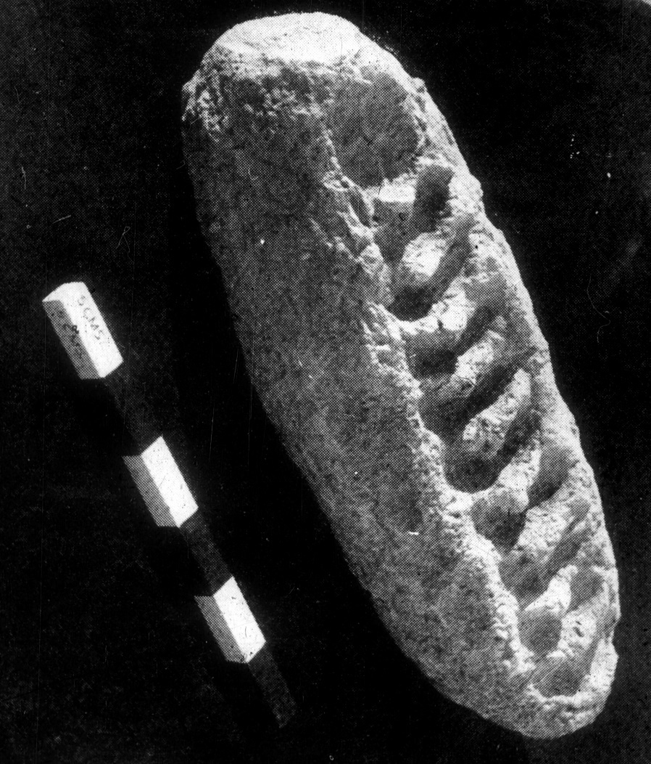

Slide 4
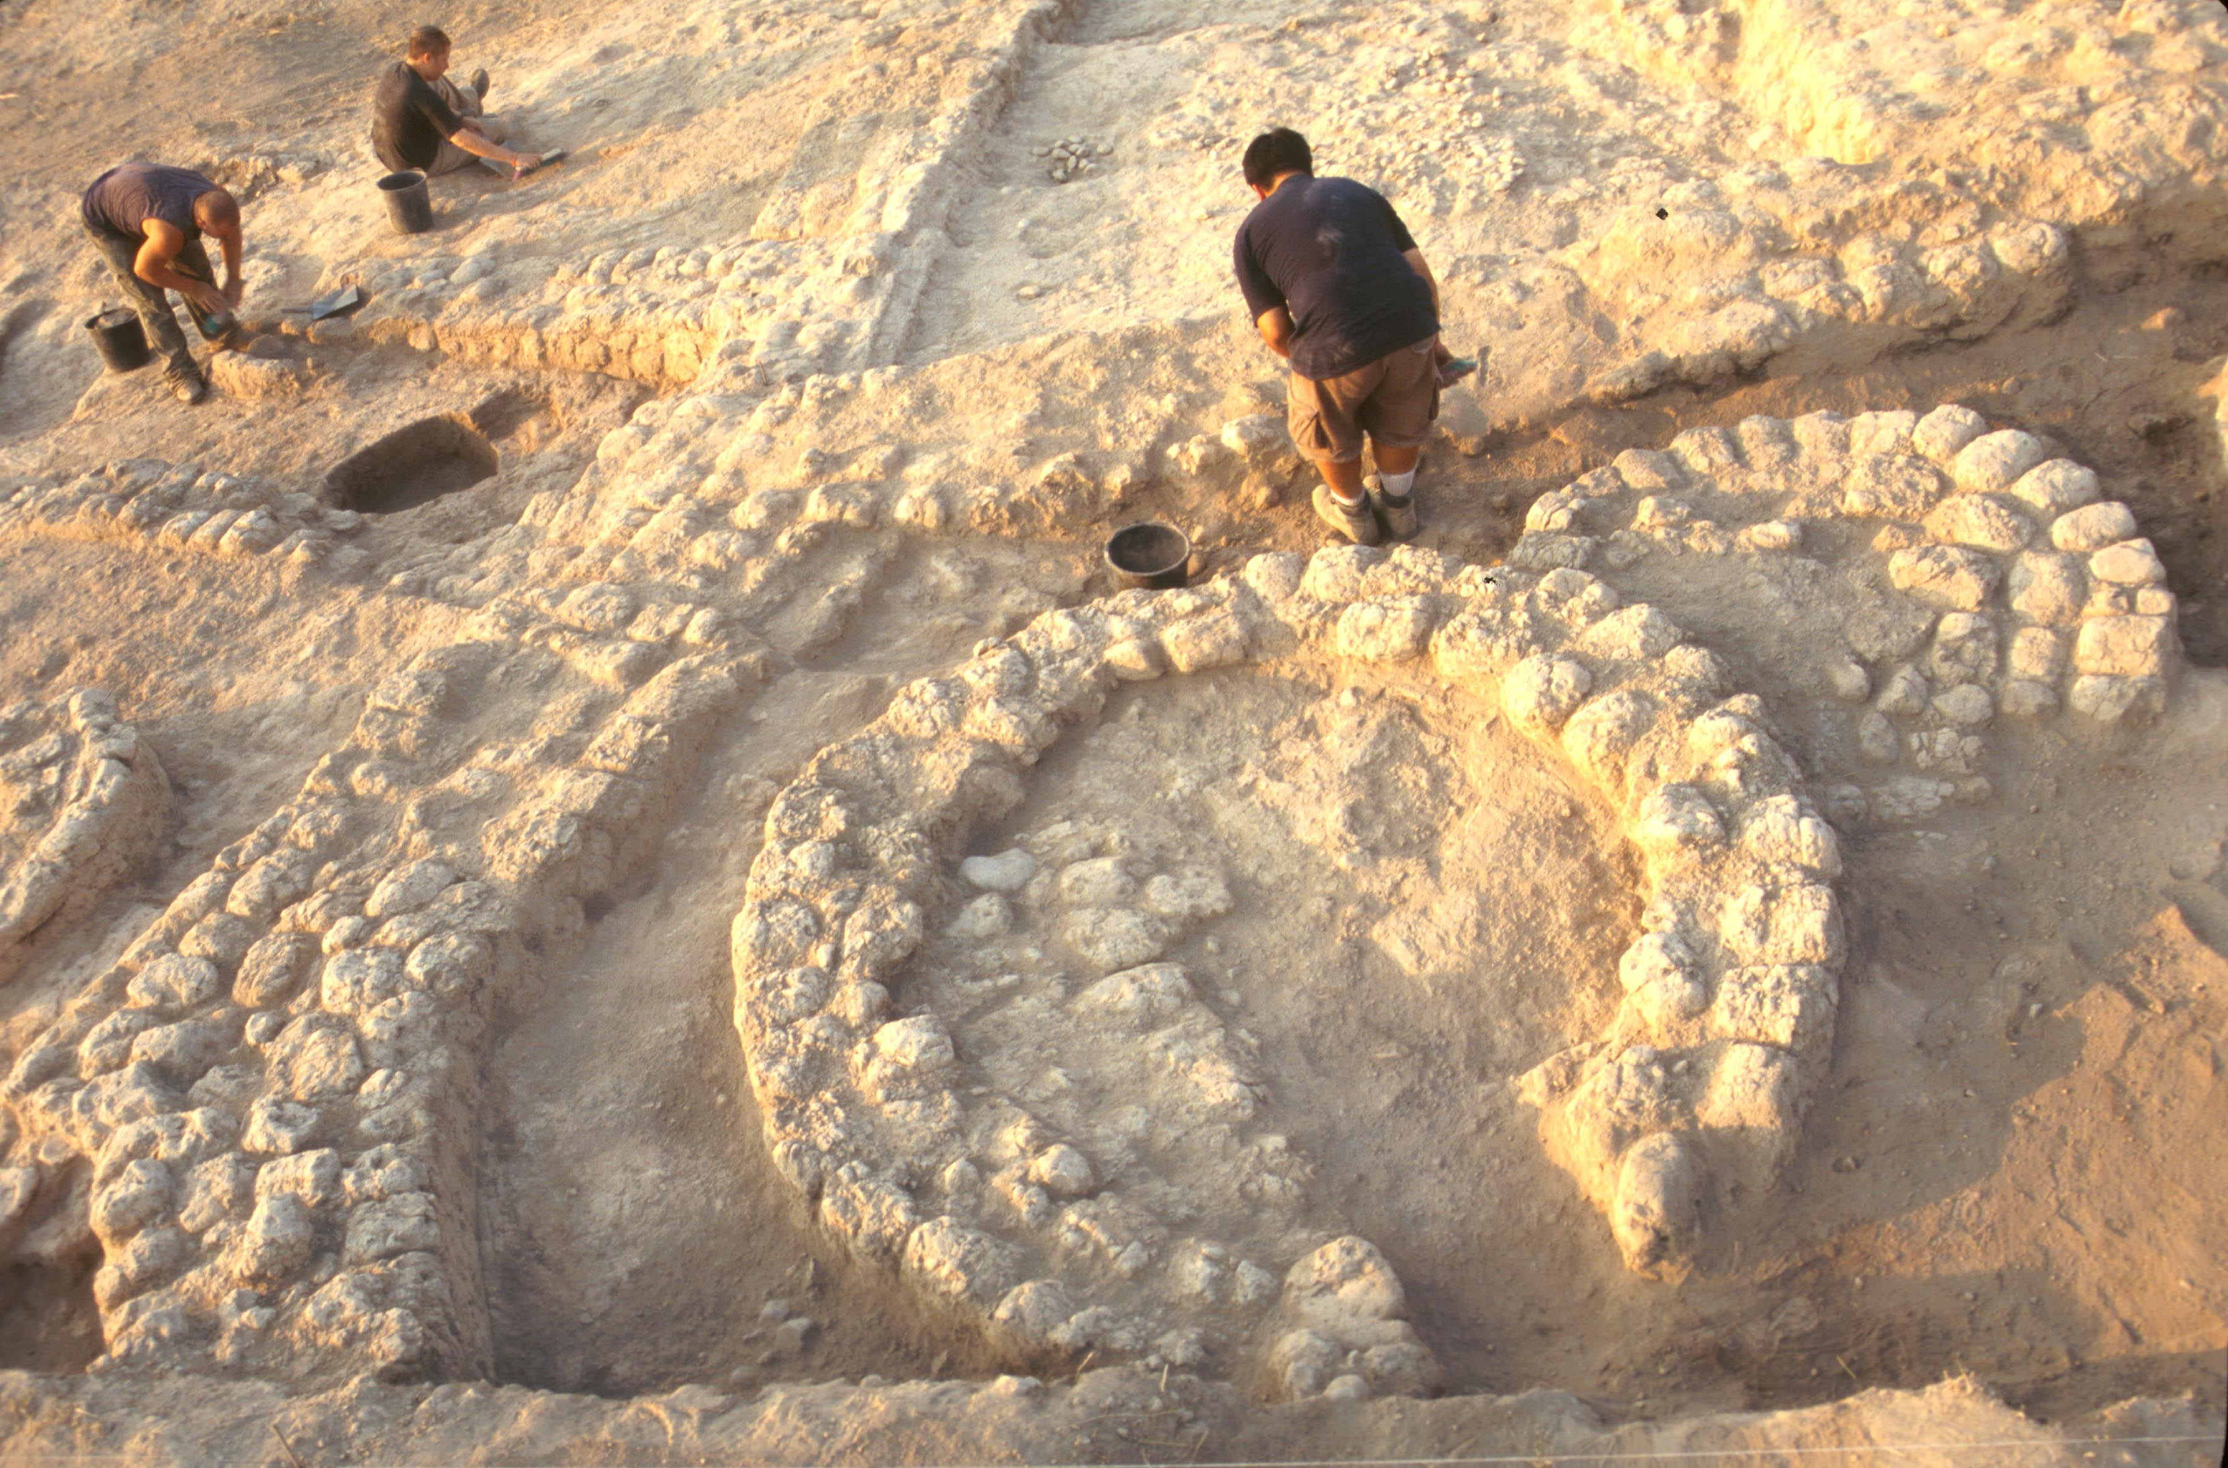

Slide 5
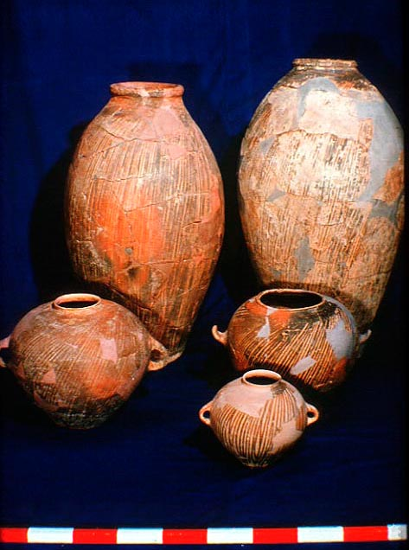

Slide 6
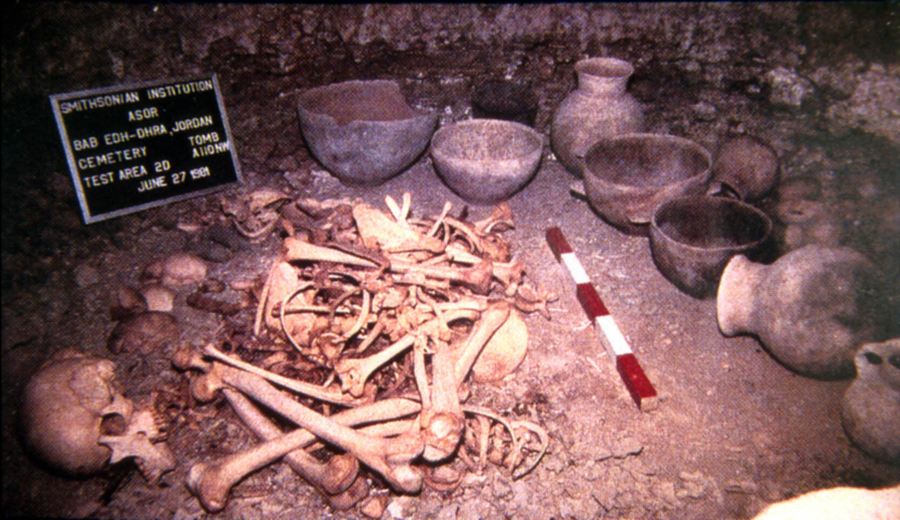

Slide 7
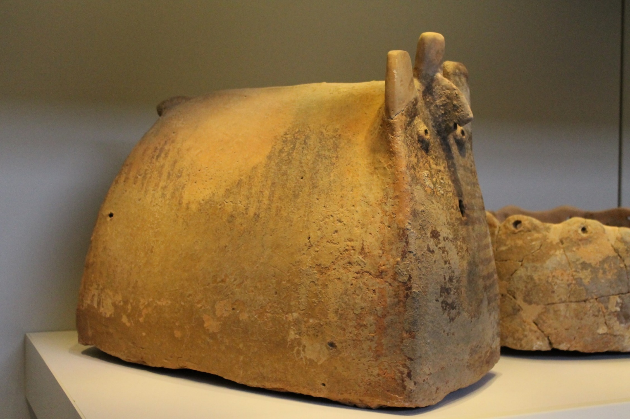

Slide 8
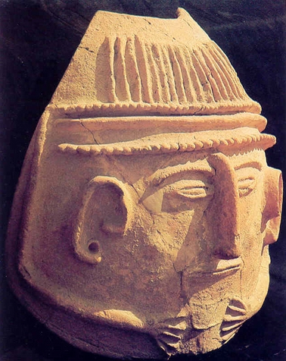
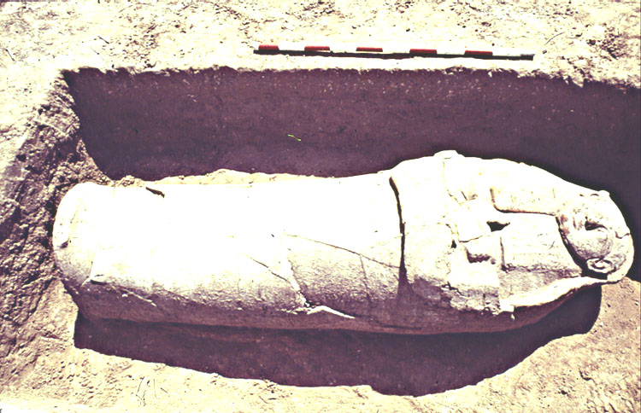

Slide 9
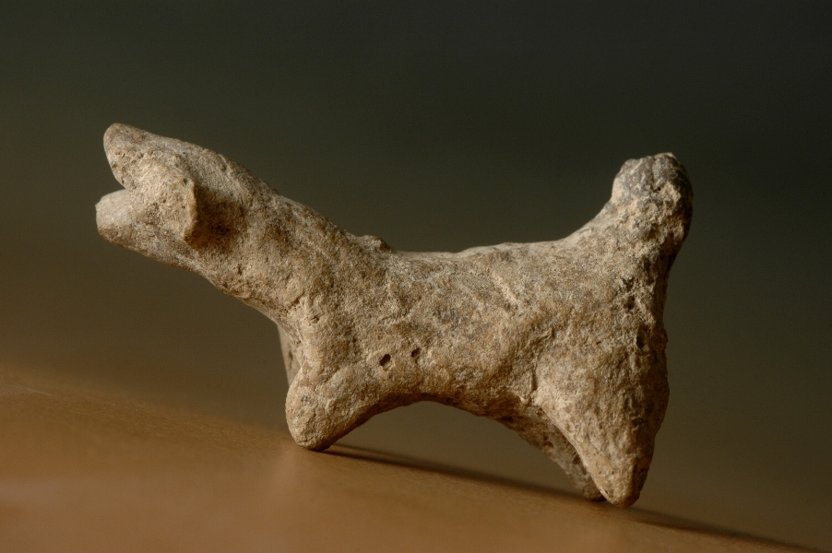
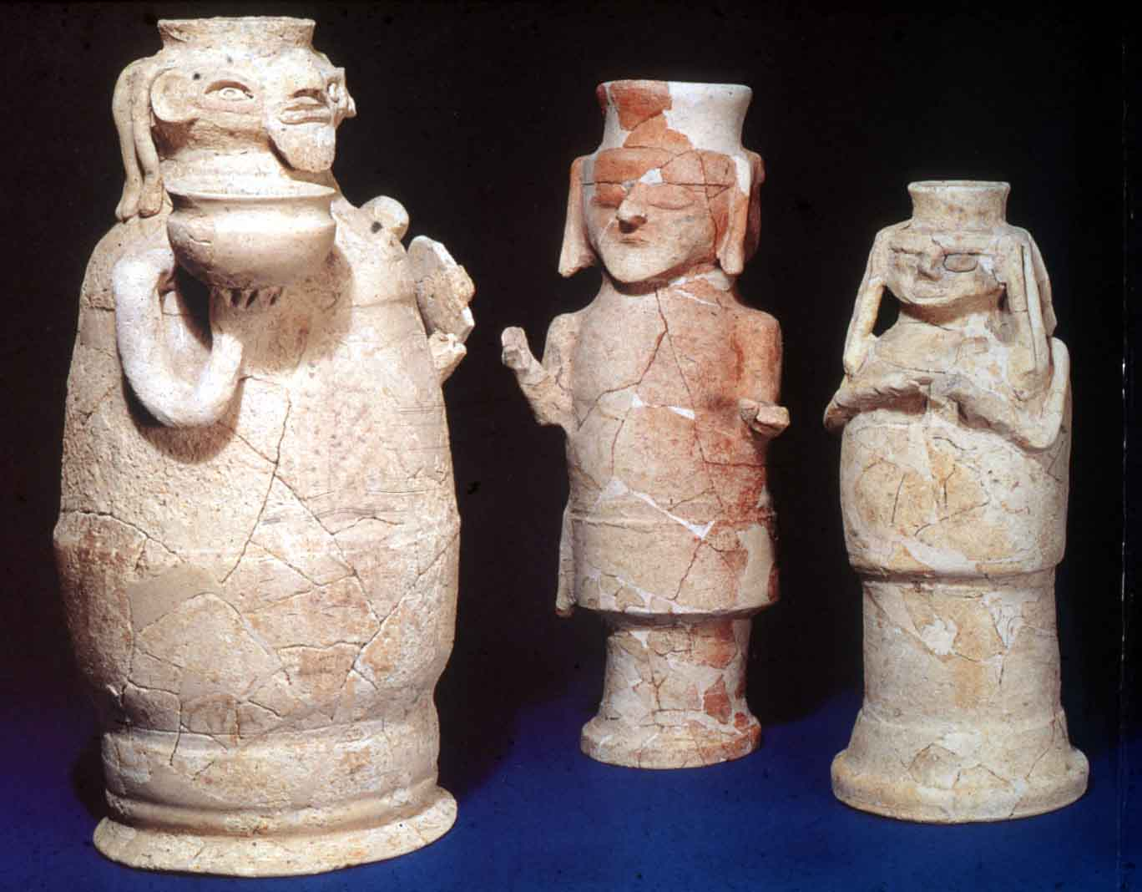

Slide 10
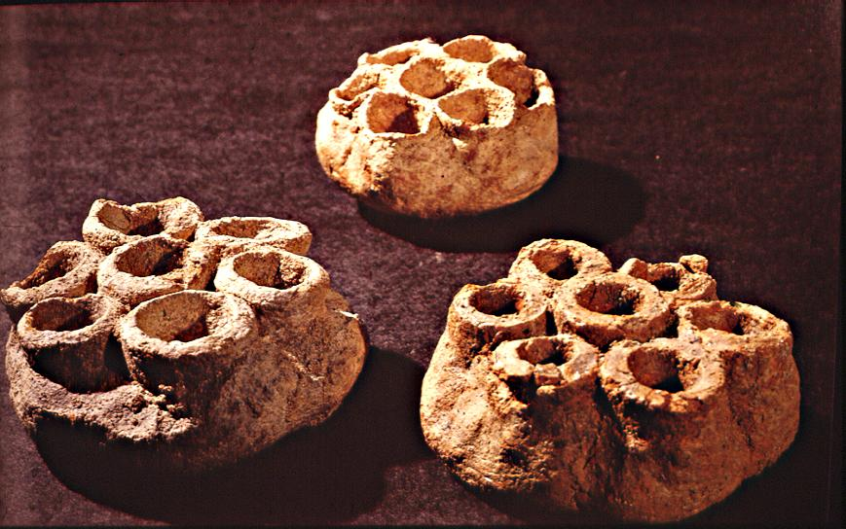

Slide 11
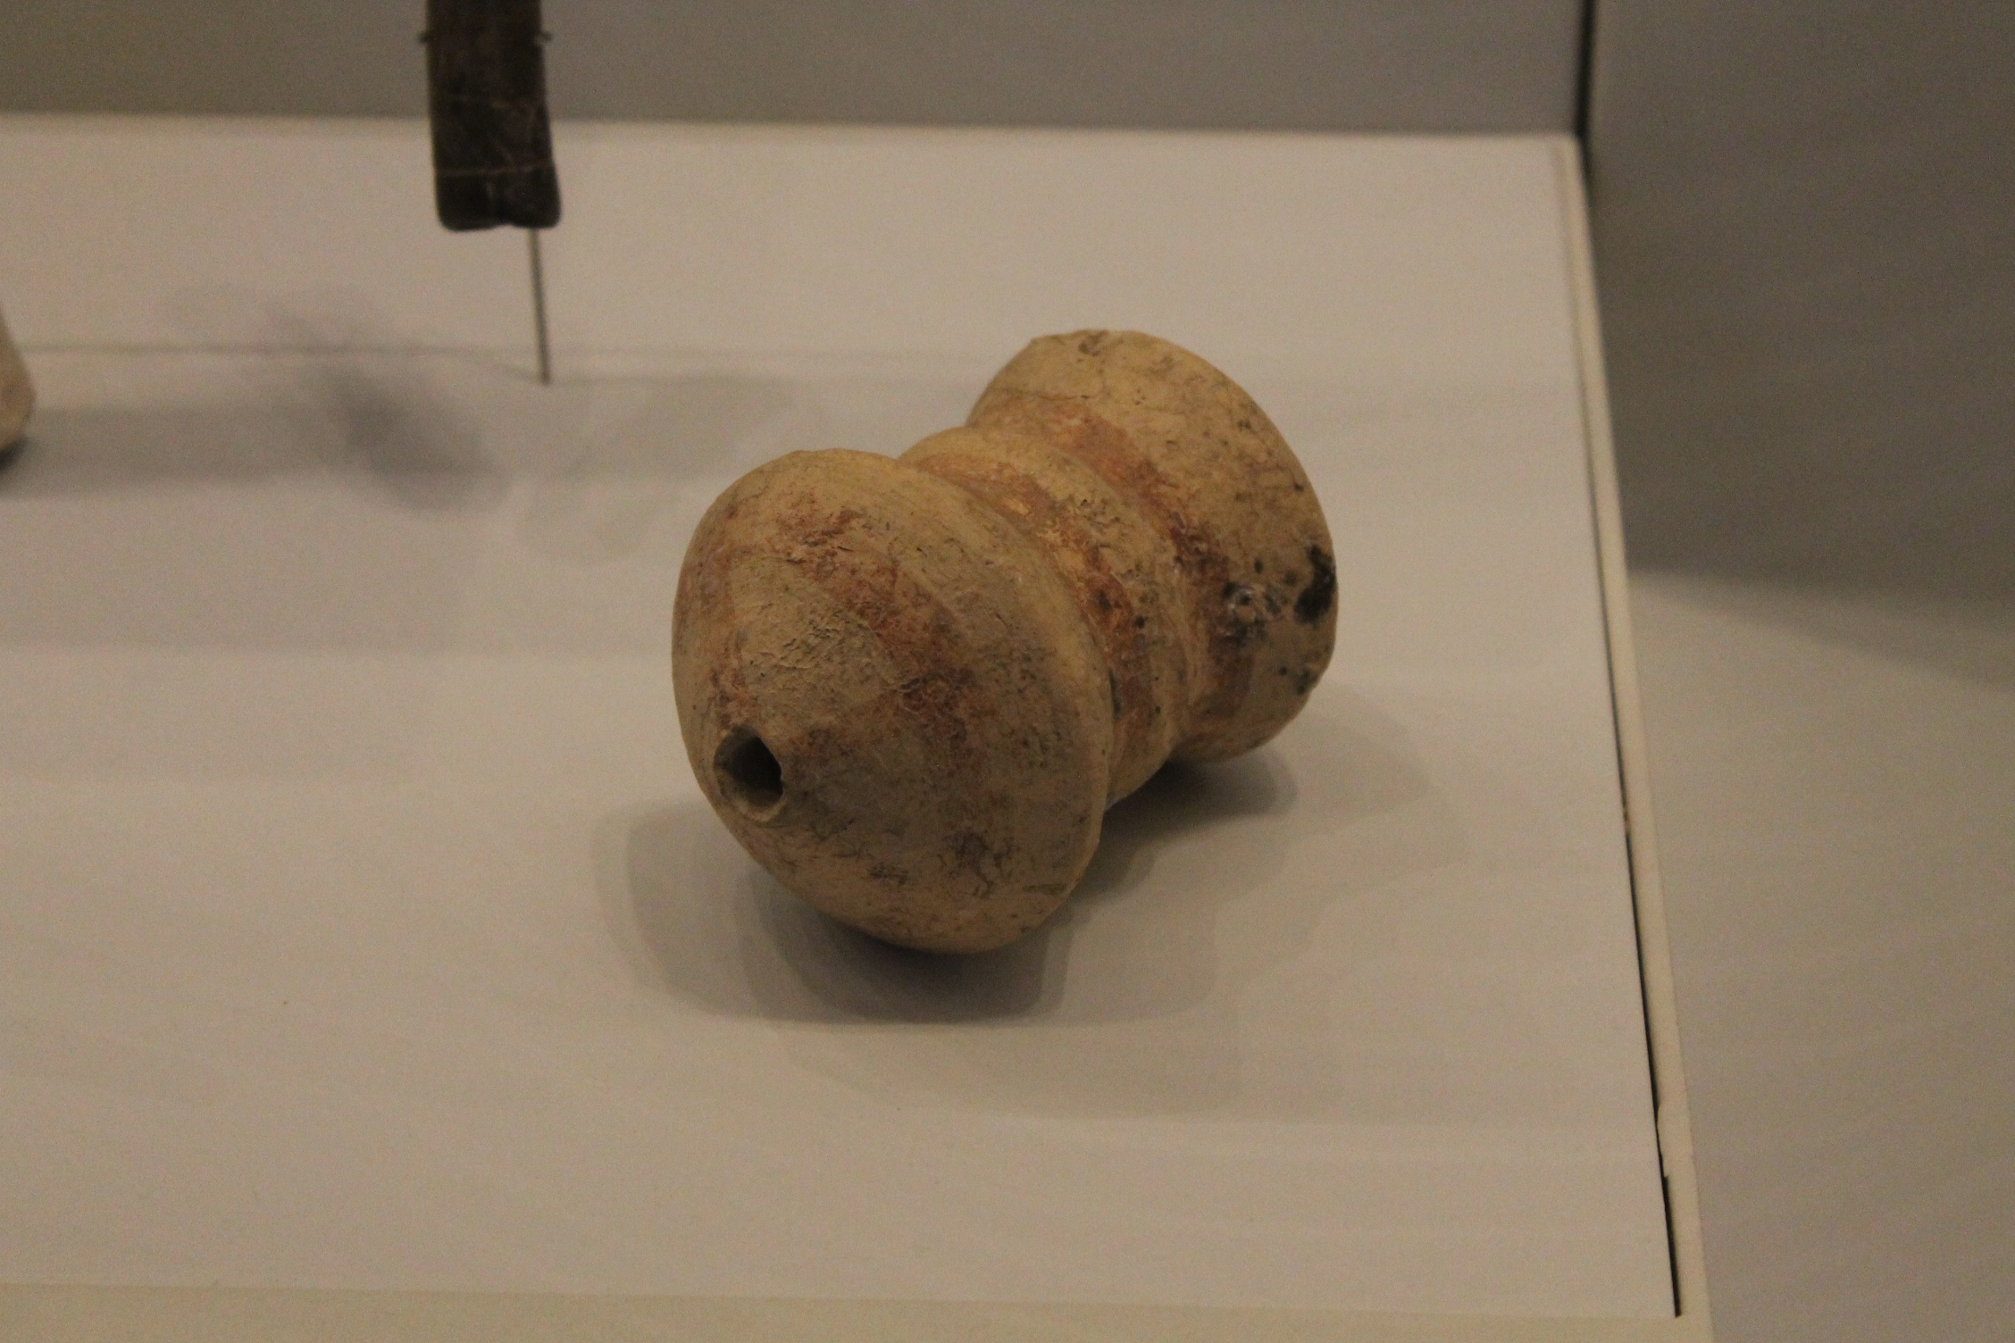

Slide 12
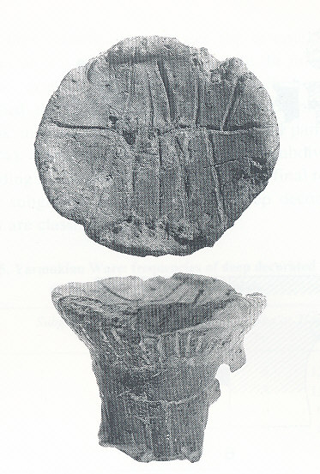

Slide 13
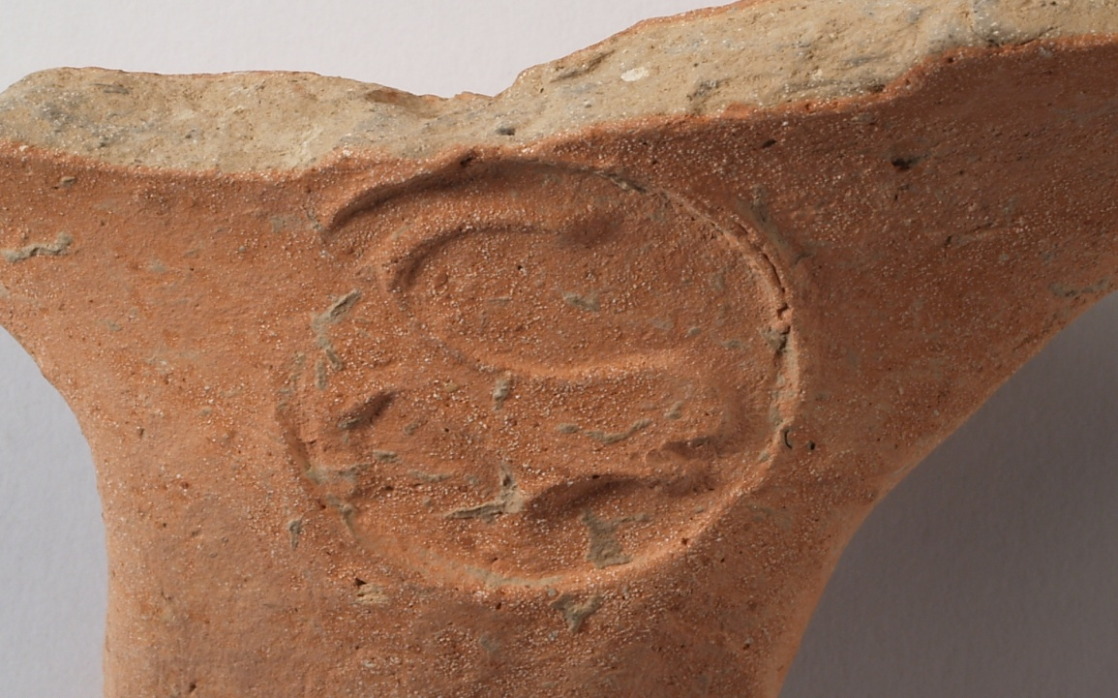
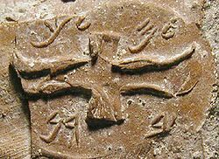
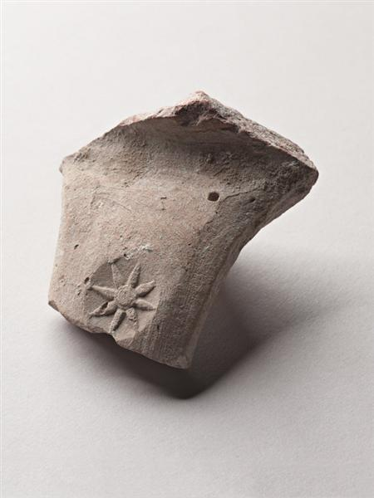
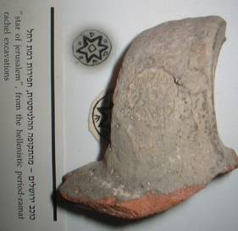
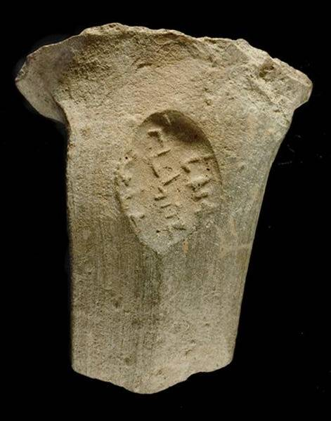

Slide 14
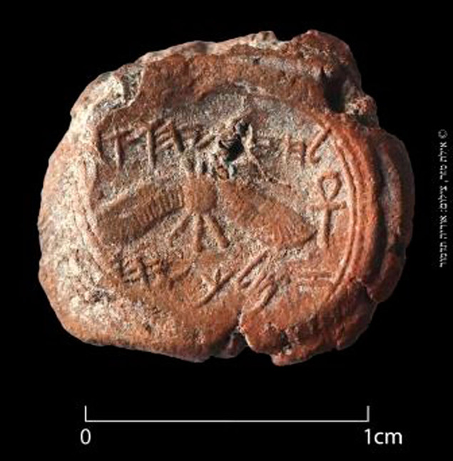

Slide 15
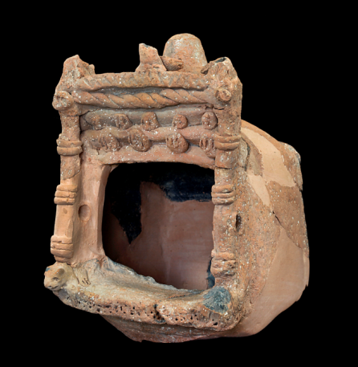
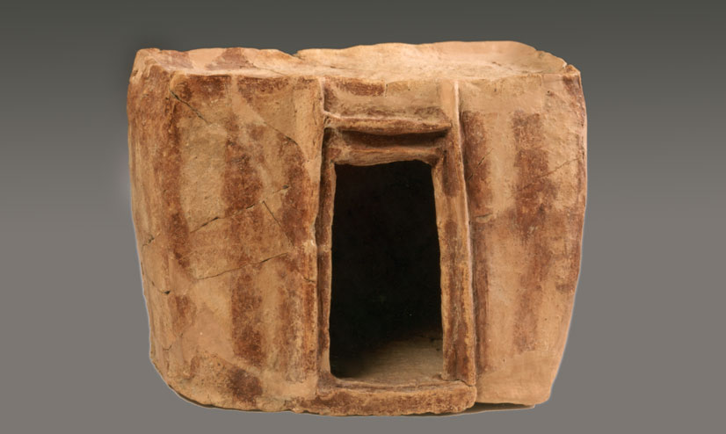

Slide 16
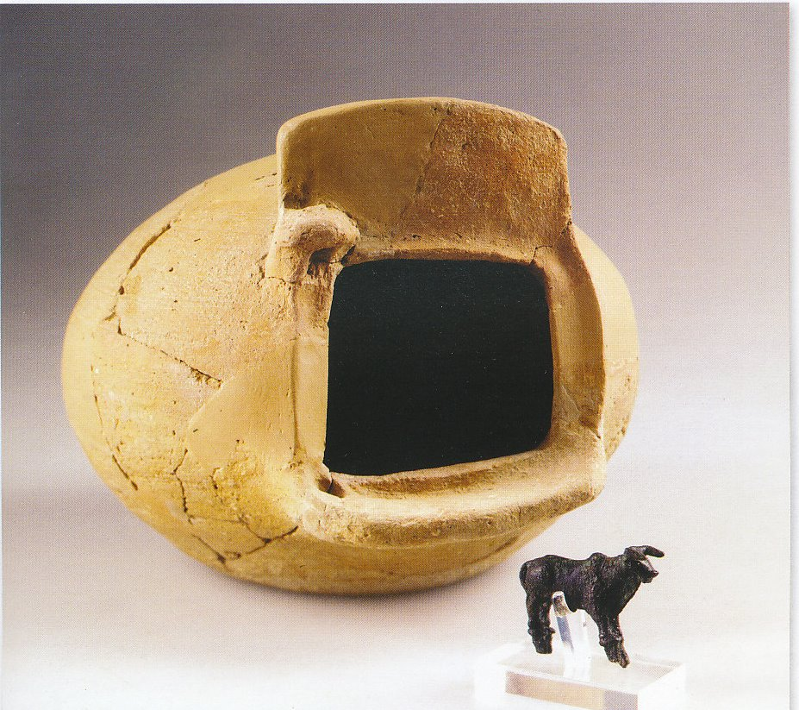

Slide 17
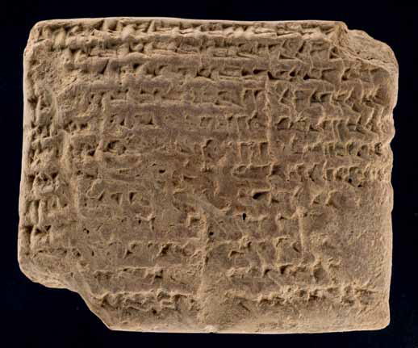
Наследство Ахикама сына Рафаяhу

Slide 18
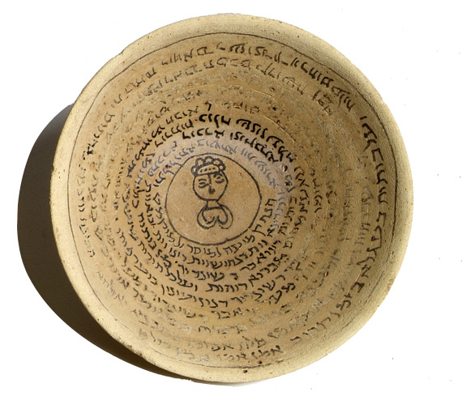

Slide 19
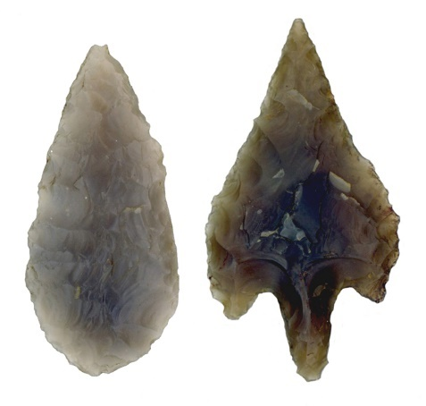
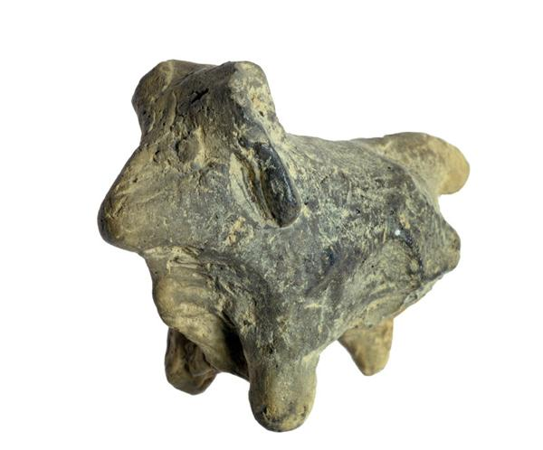
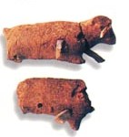

Slide 20
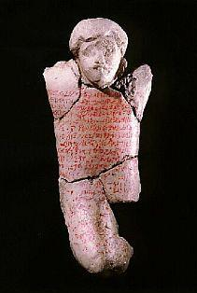

Slide 21
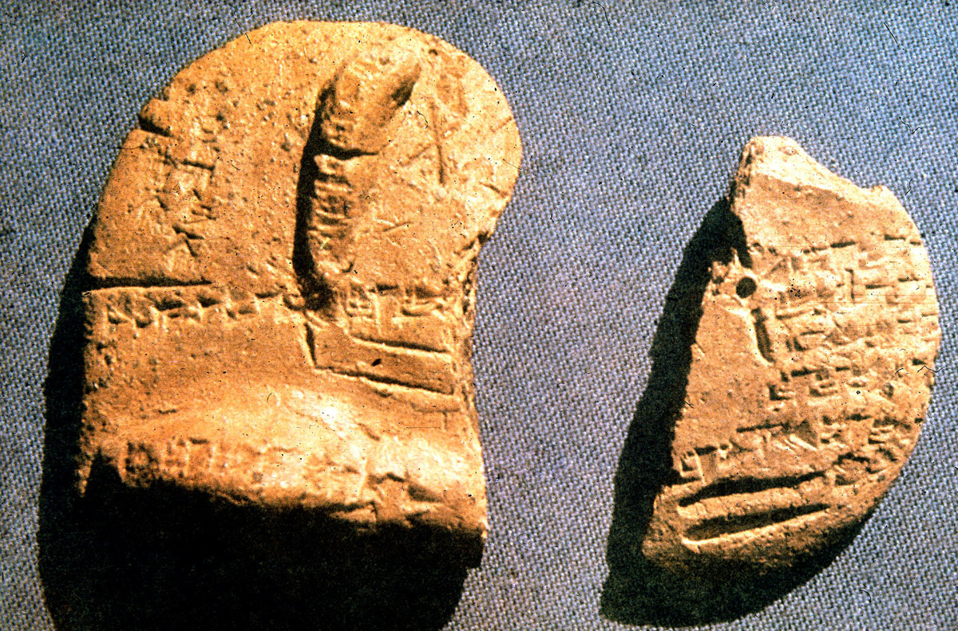
Модель печени для гадания

Slide 22
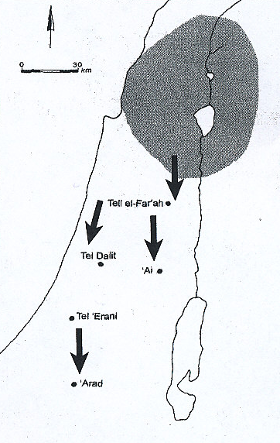
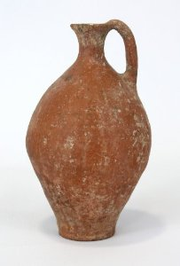
“Металлическая” керамика. Ранняя Бронза"

Slide 23
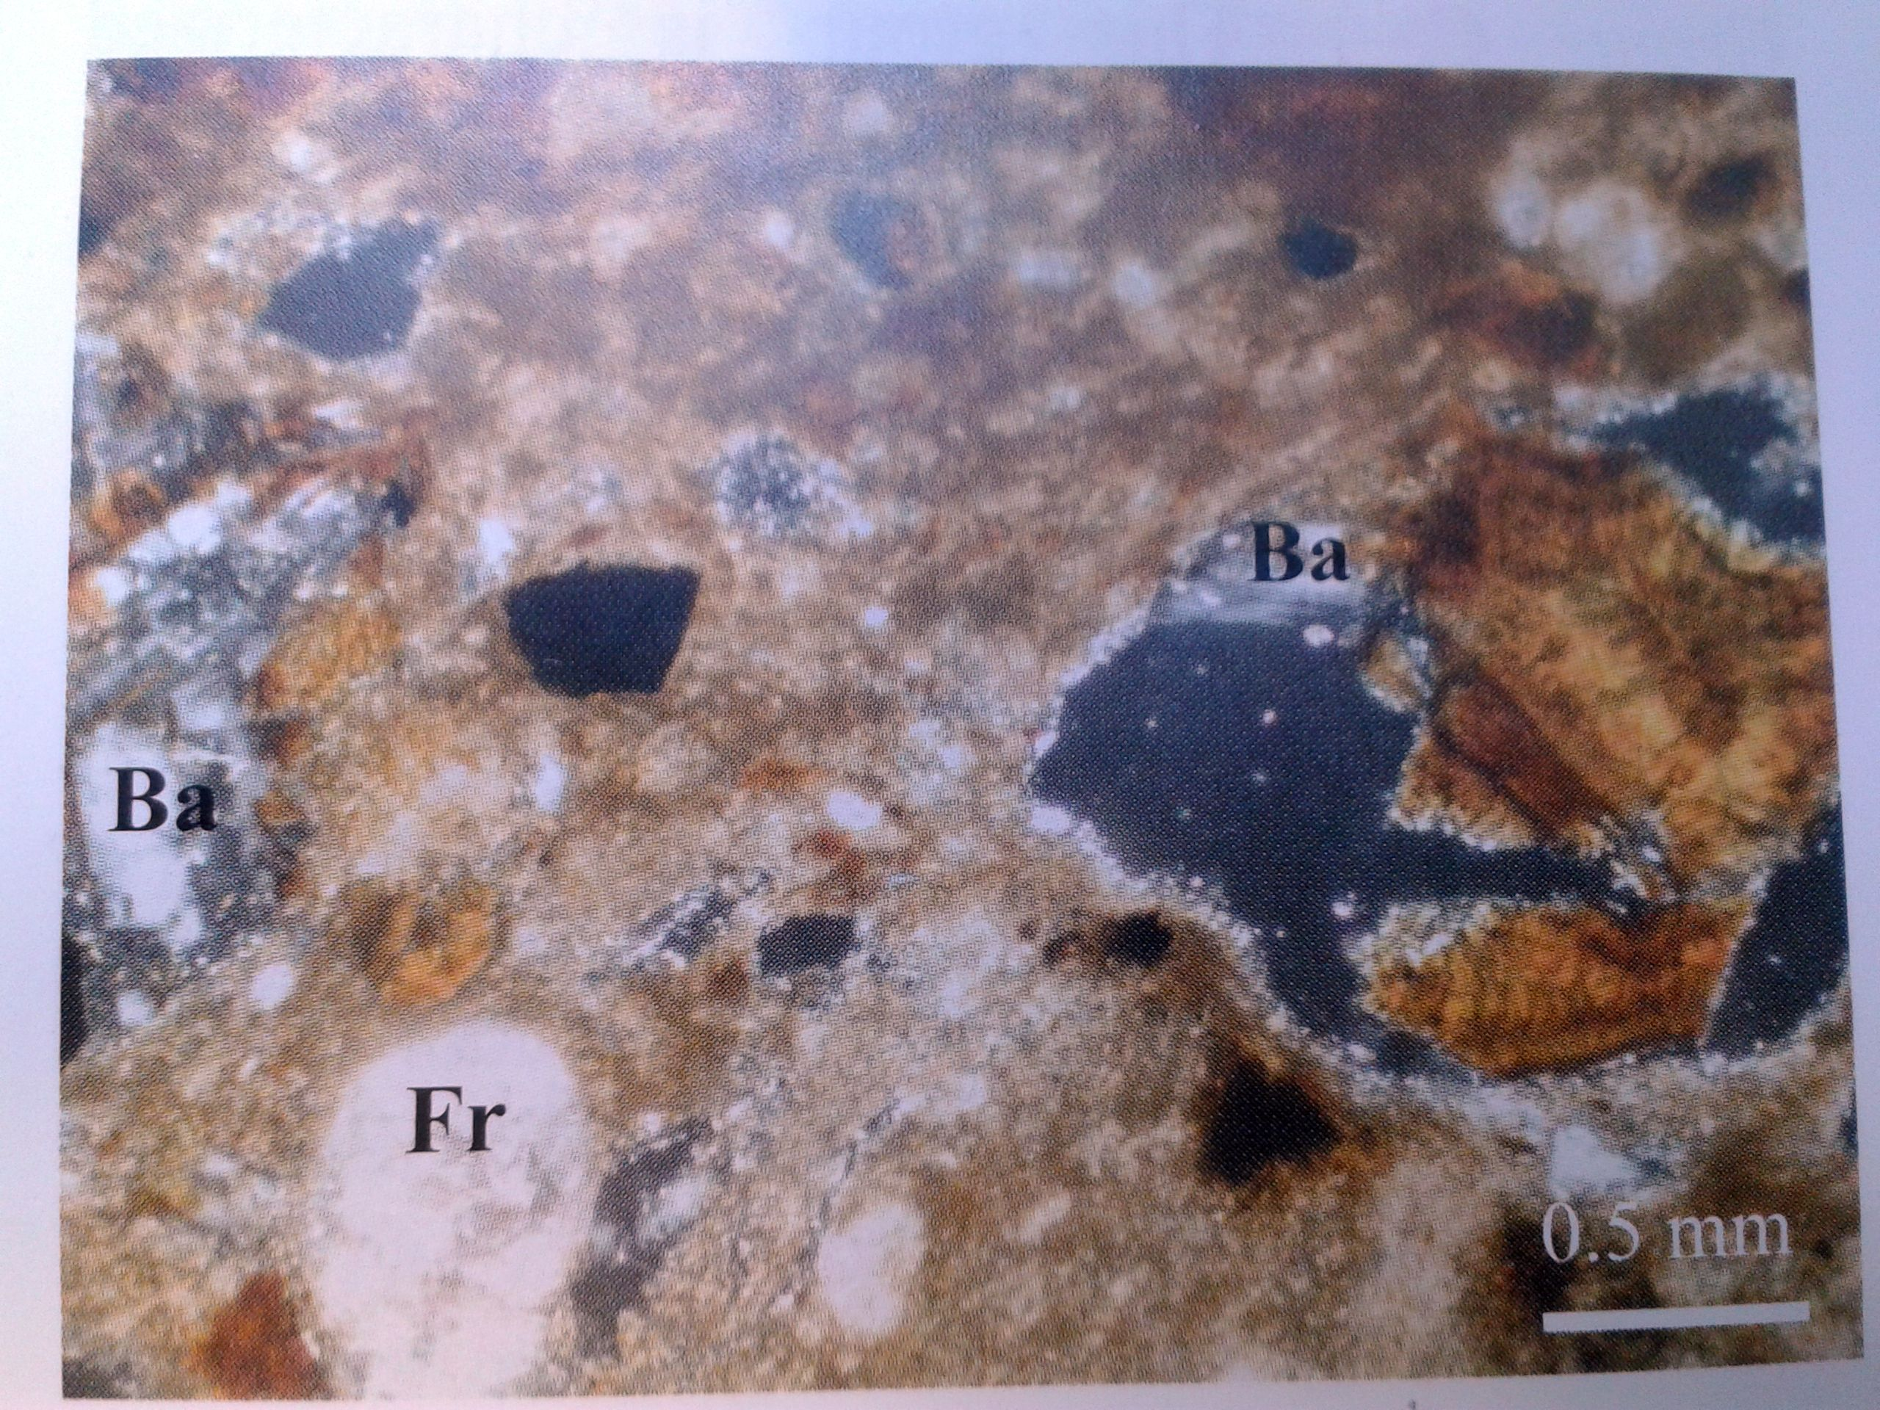

Slide 24
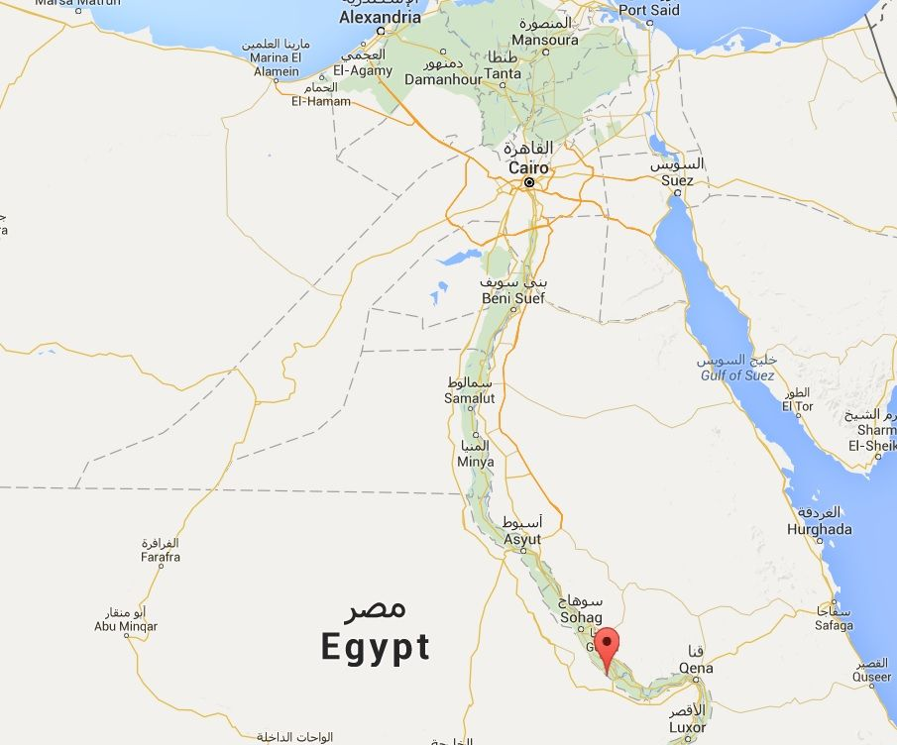

Slide 25
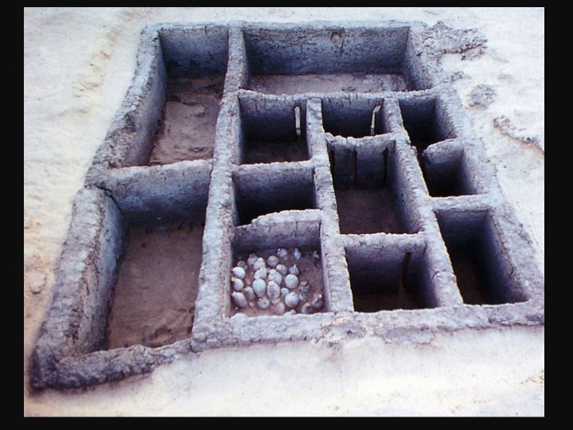
Абидос. Могила U-j

Slide 26
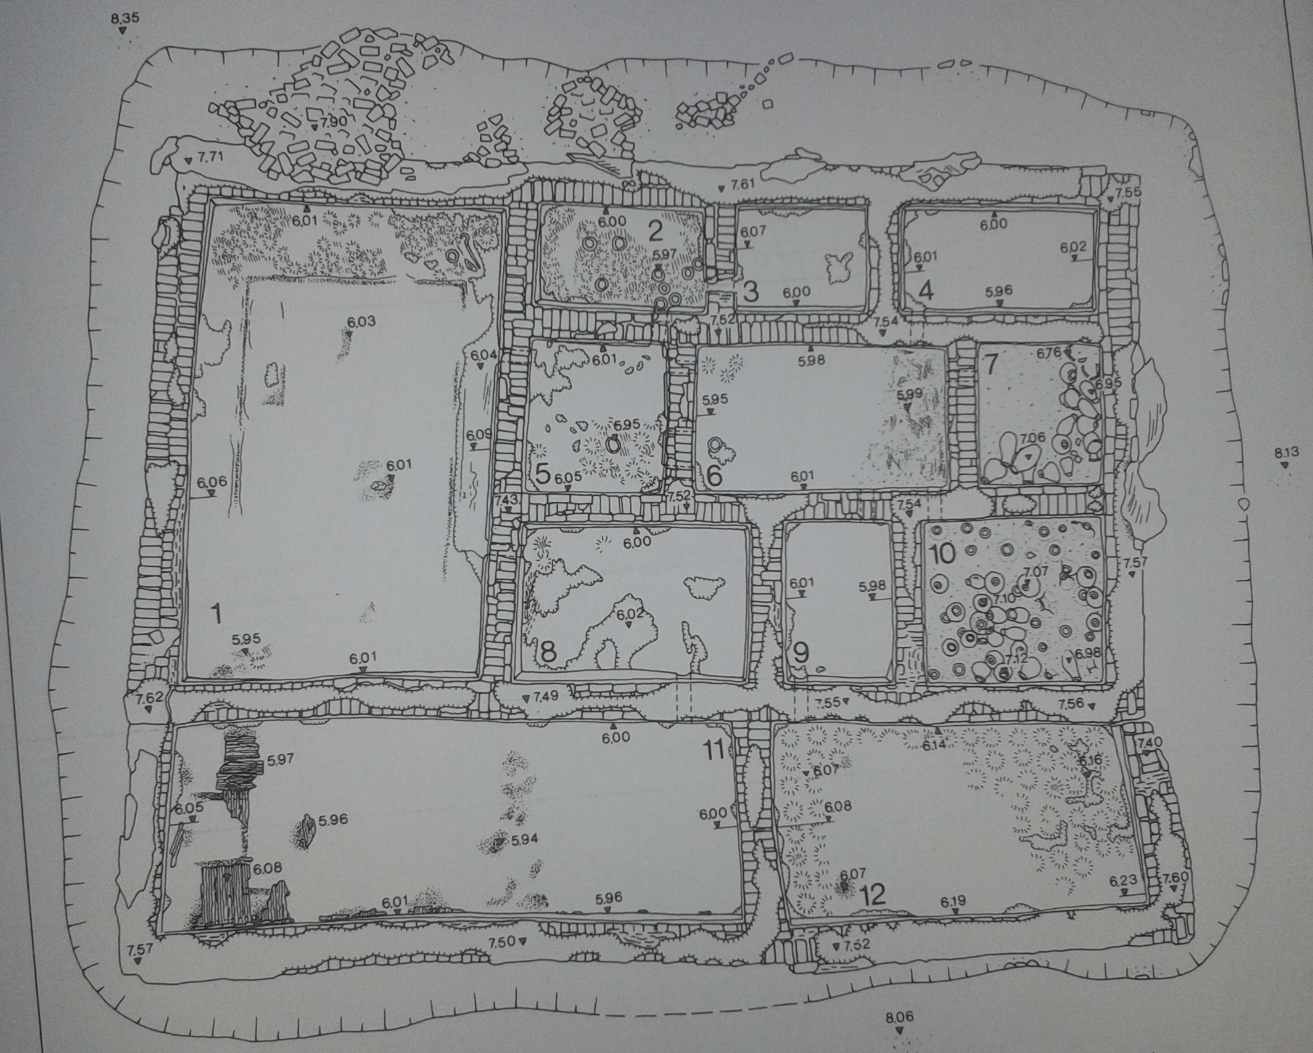

Slide 27
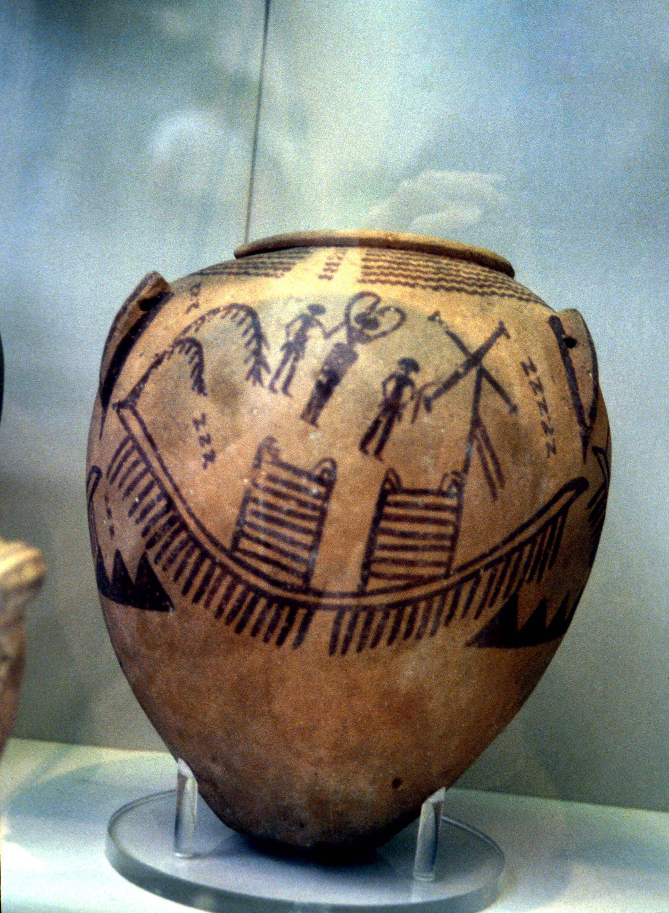
Египет. Керамика культуры "Накада"

Slide 28
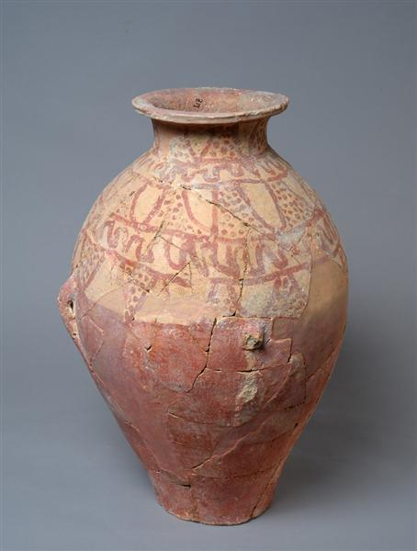
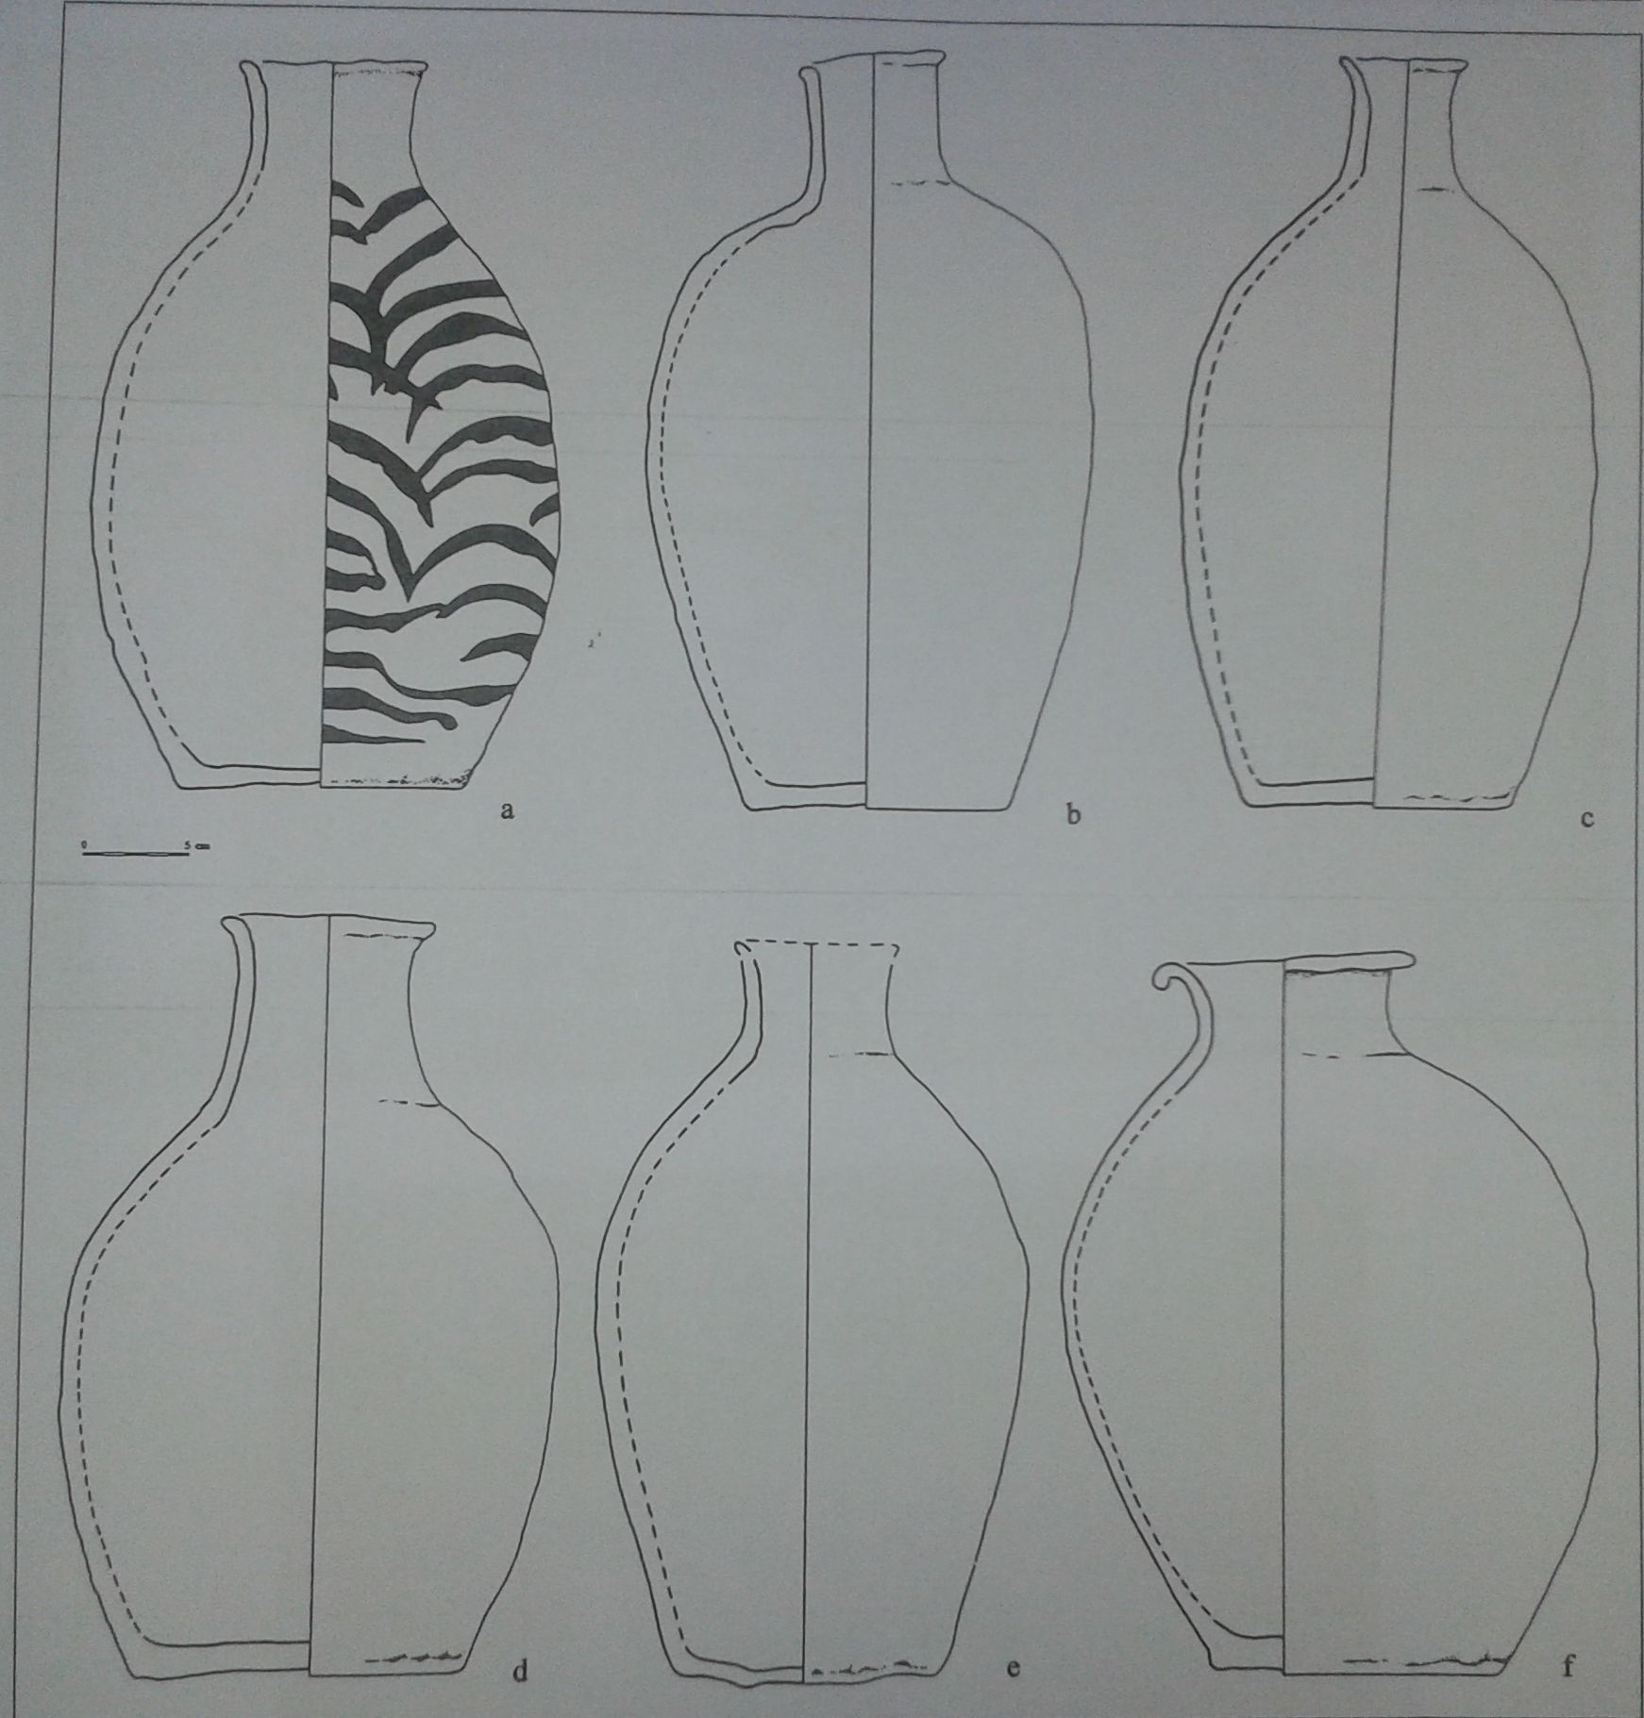
"Абидосская посуда"

Slide 29
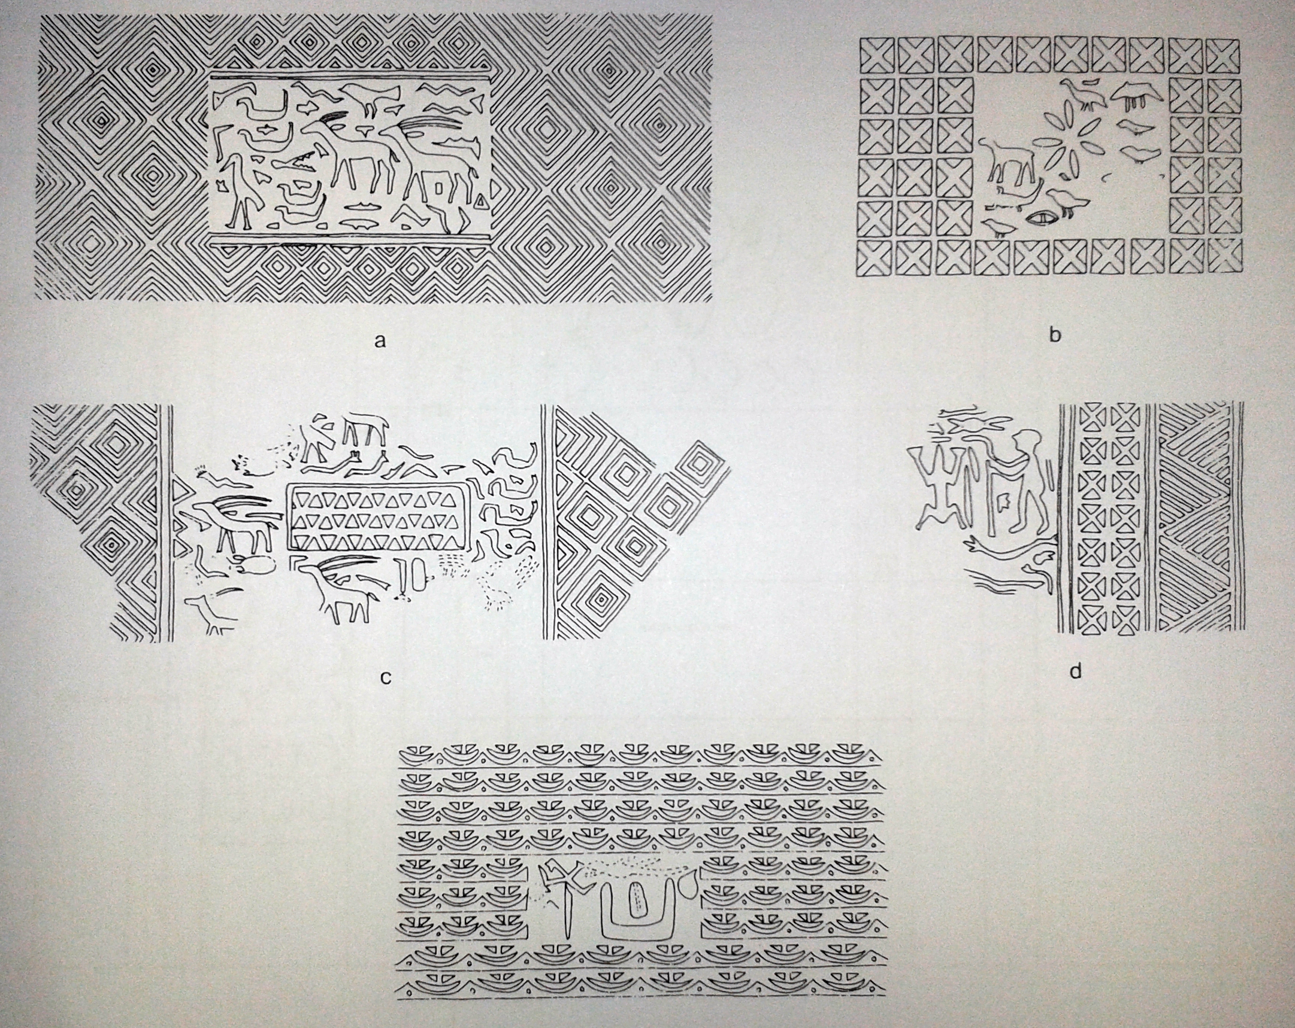

Slide 30
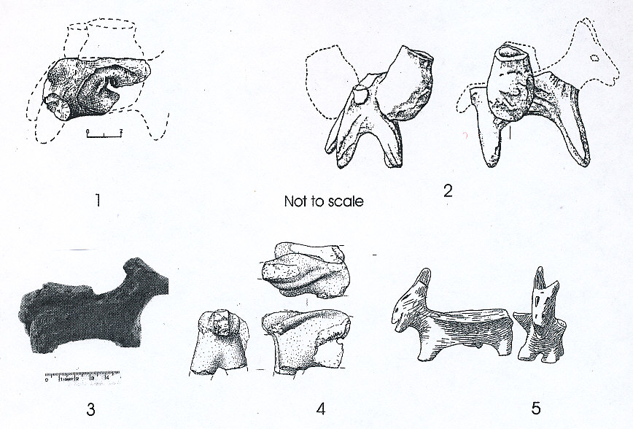
Фигурки Ослов

Slide 31
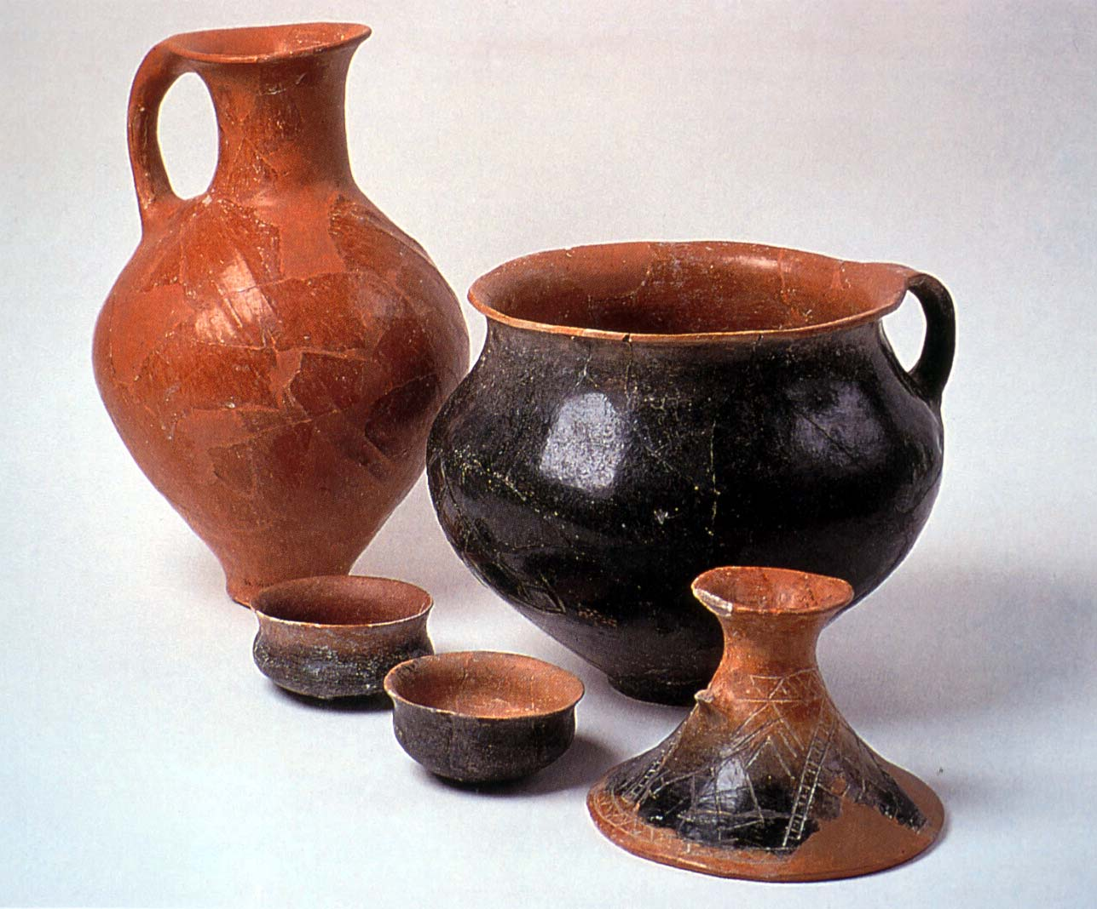
Связи на Кавказе:
Керамика Хирбет Йерах.

Slide 32
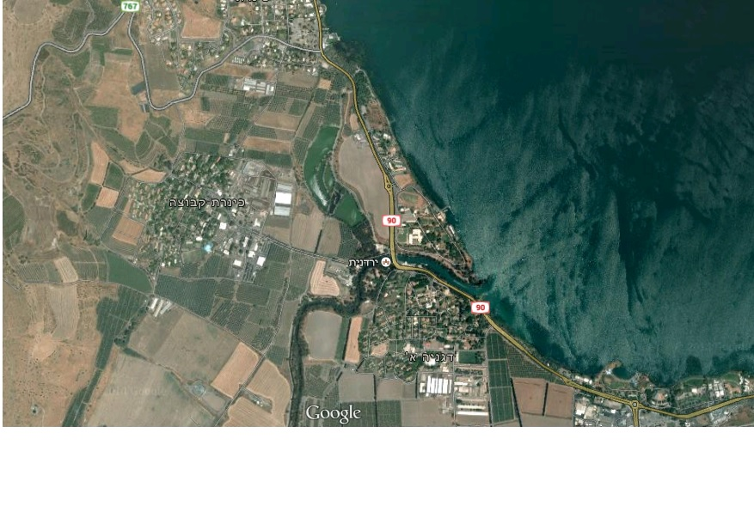

Slide 33
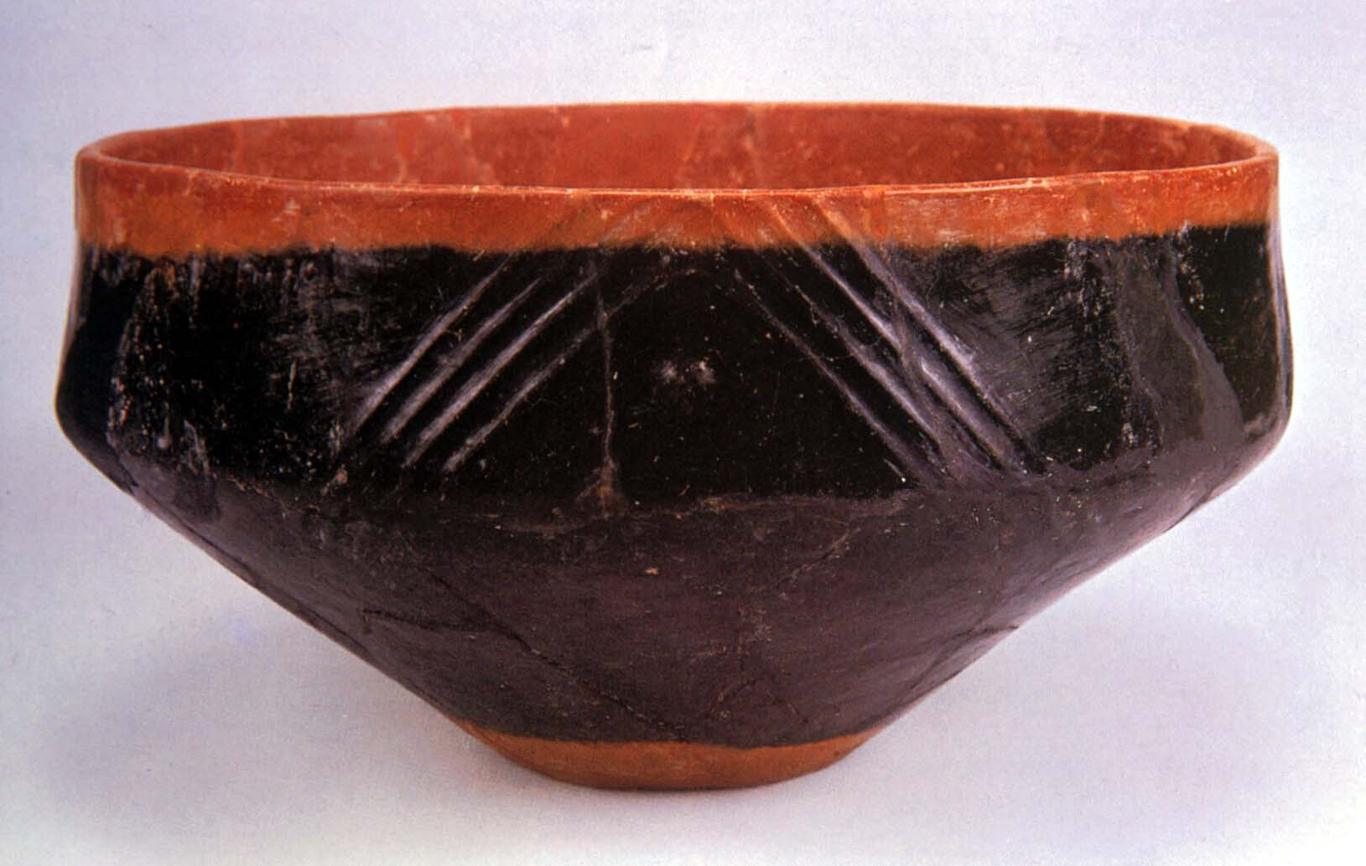

Slide 34
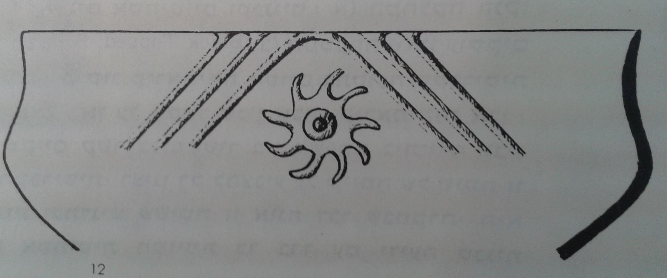

Slide 35
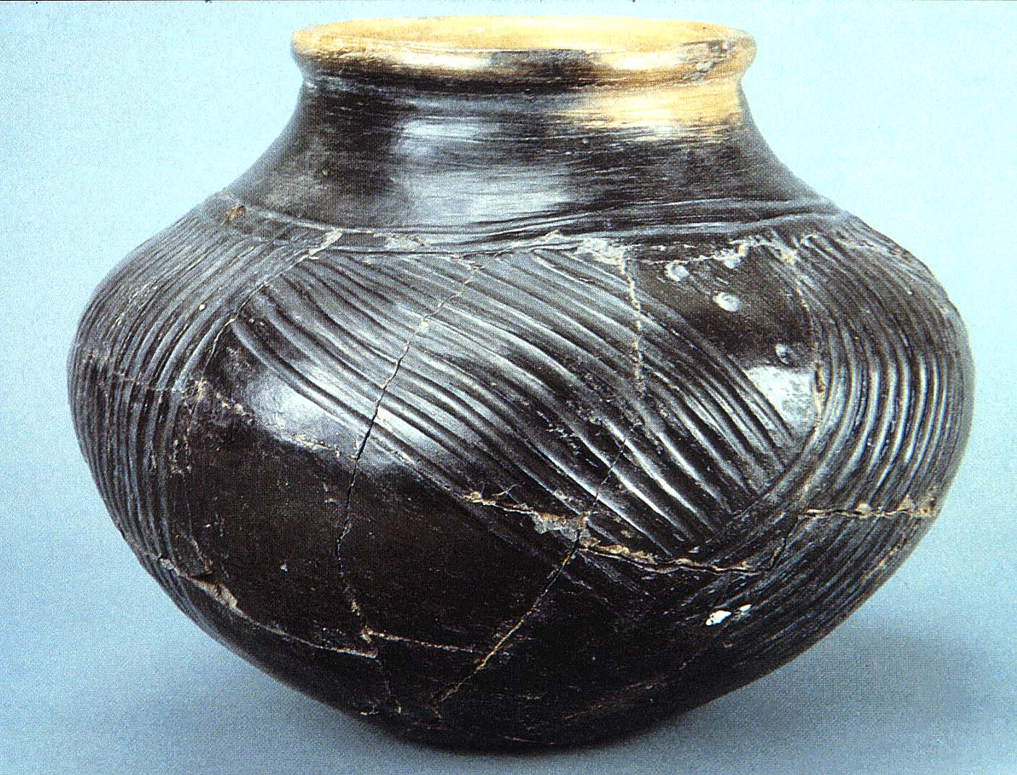

Slide 36
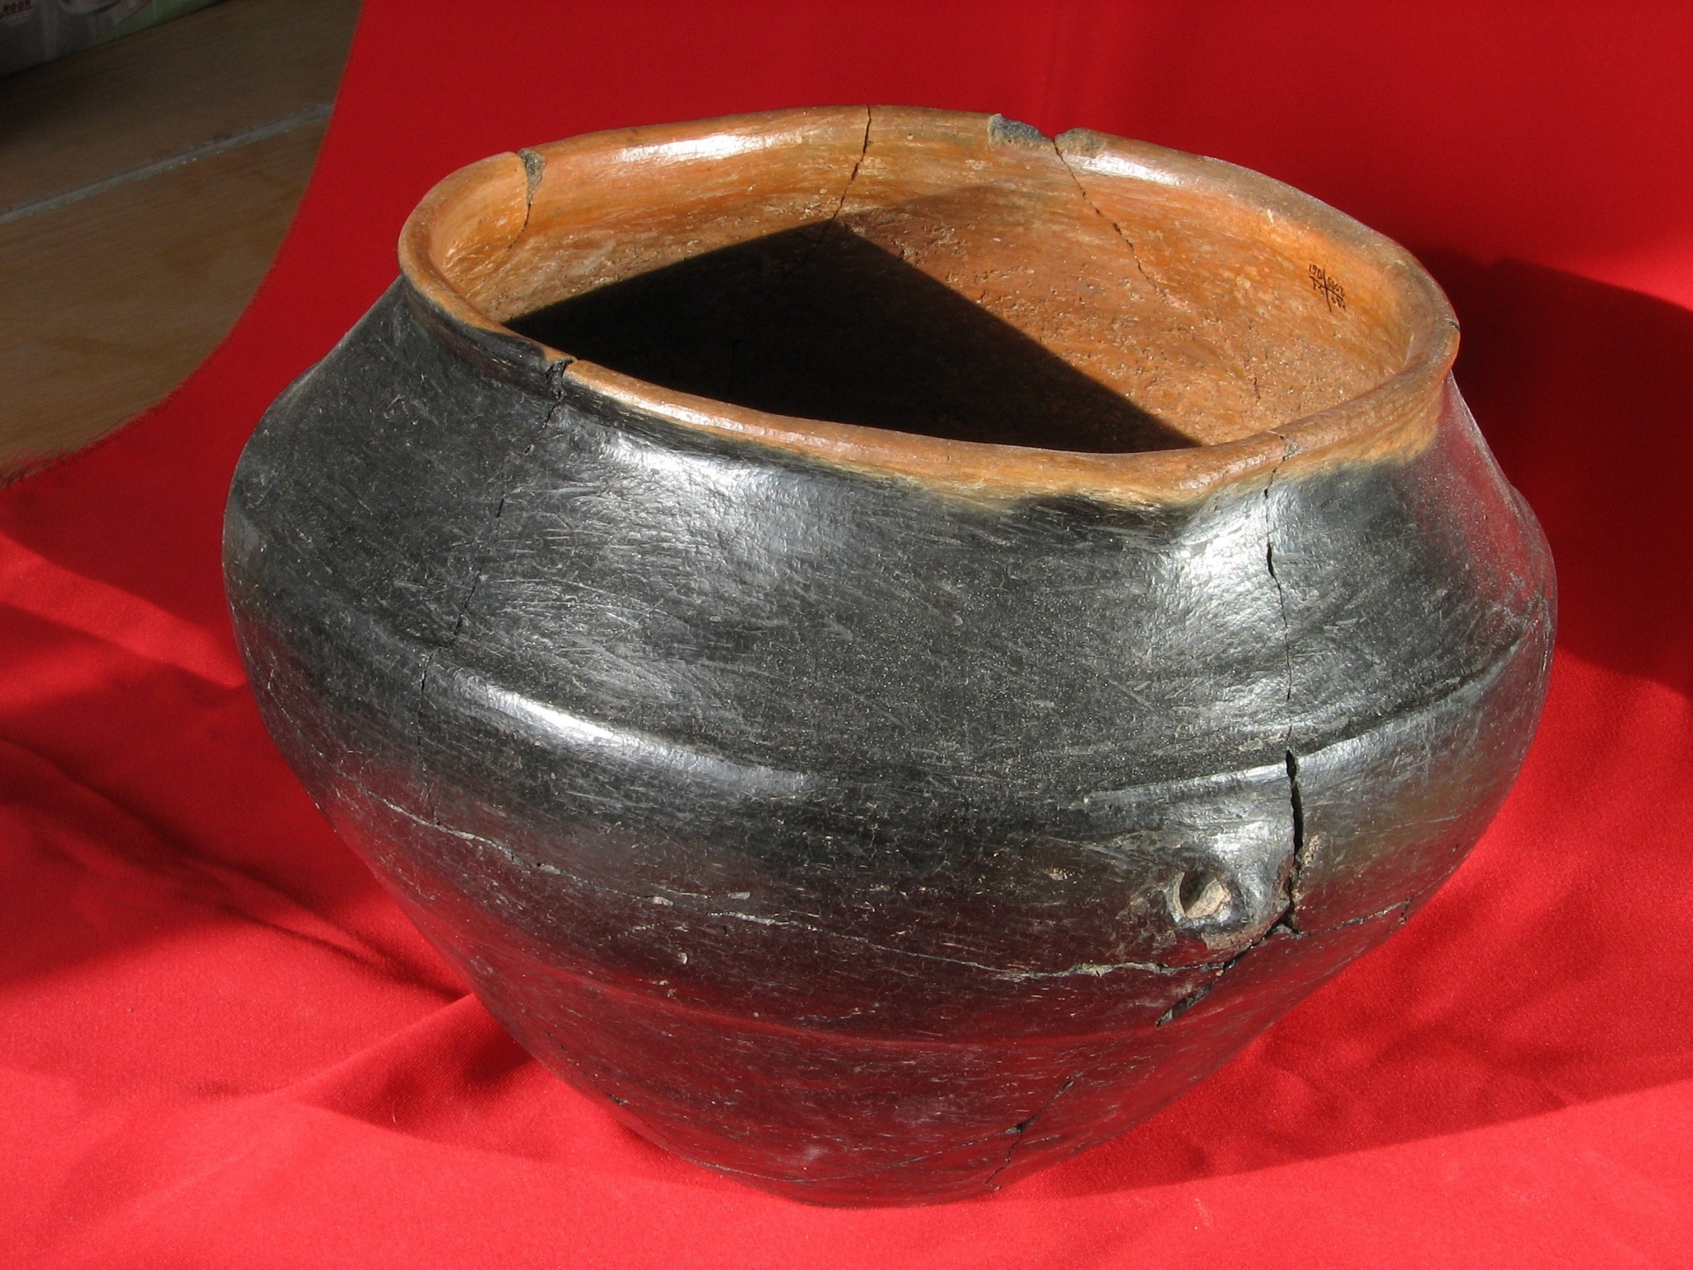
Шенгавит: Кура-Аракская культура

Slide 37
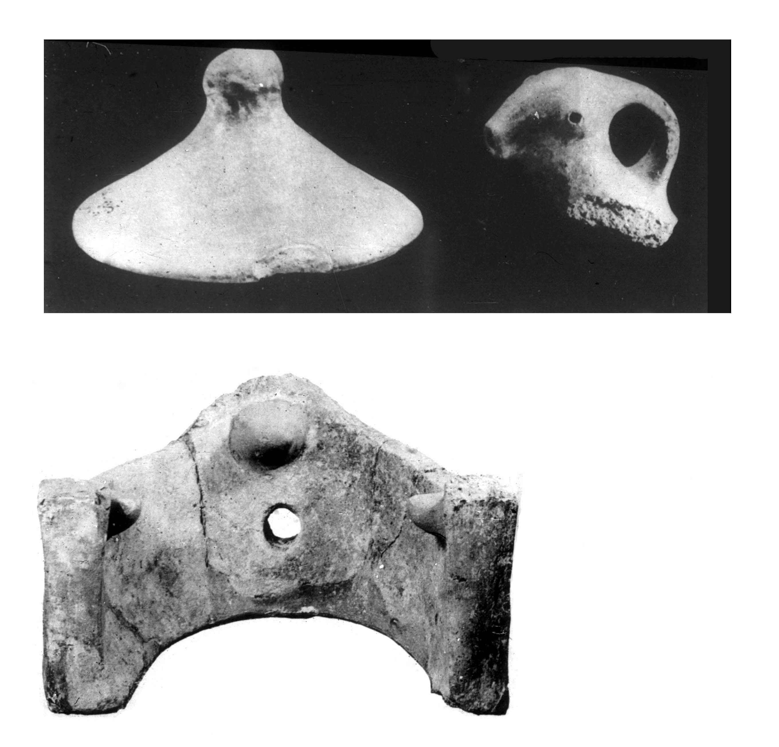

Slide 38
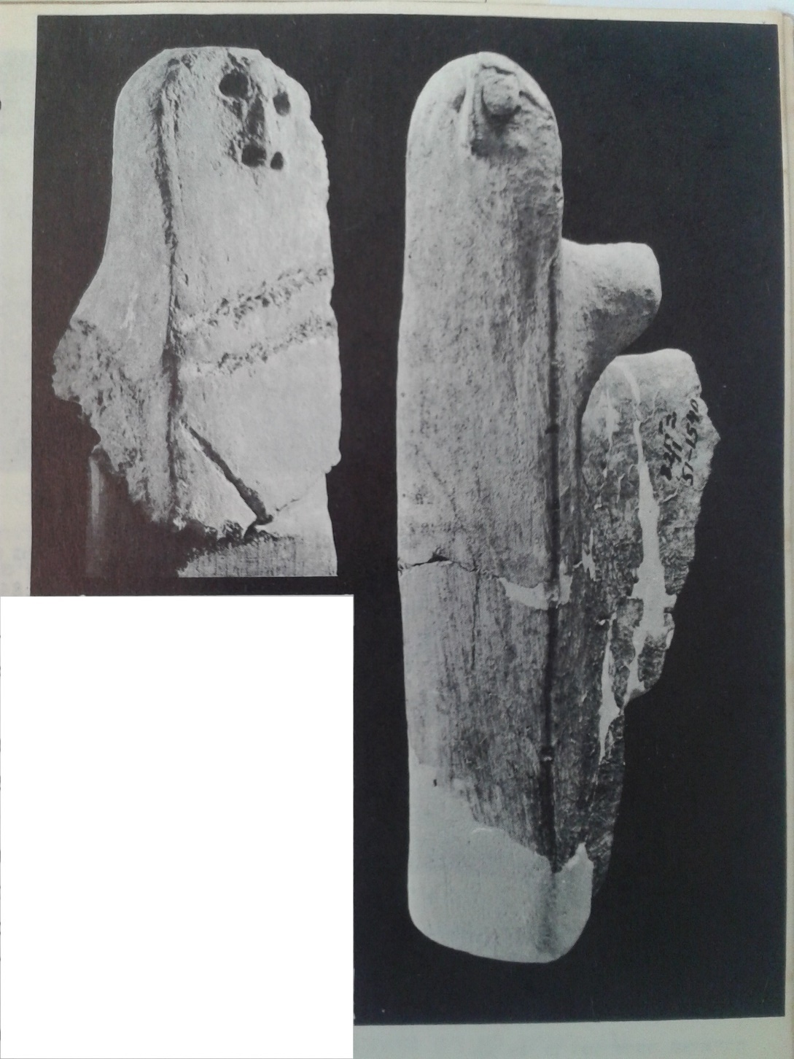

Slide 39
Полный набор шеф-повара

Slide 40

Гордон
Чайлд

Slide 41


Slide 42


Перевал
Зо`ар

Slide 43


Slide 44


Slide 45

два горшка- два народа

Slide 46


Slide 47


Slide 48
Фараоны в Ханаане
Merneptah | 1213-1203
Amenmesse | 1203-1200
Seti II | 1200-1194
Siptah | 1194-1188
Tawosret | 1188-1186
Sethnakht | 1186-1184
Ramesess III | 1184-1153
Ramesess IV | 1153-1147
Ramesess V | 1147-1143
Ramesess VI | 1143-1136

Slide 49


Slide 50


Slide 51


Slide 52

Микенская керамика
Myc. III C 1 B

Slide 53


Slide 54


Slide 55


Slide 56


Slide 57


Slide 58


Slide 59



Slide 60


Slide 61


Slide 62


Slide 63


Slide 64



Slide 65




Slide 66


Slide 67


Slide 68



Slide 69



Slide 70


Slide 71


Сосуды для смешивания жидкостей

Slide 72



Slide 73

יין עשן

Slide 74

Импорт из Кипра: не всё так просто

Slide 75


Slide 76


Slide 77


Slide 78



Slide 79



Slide 80


Slide 81





Slide 82


Slide 83


